Slide 1

Leçon 6 pour le Sabbat 8 août 2026
DONS SPIRITUELS

Slide 2

«Aspirez aux dons les meilleurs. Et je vais encore vous montrer une voie par excellence »
(1Corinthiens 14.1)

Slide 3

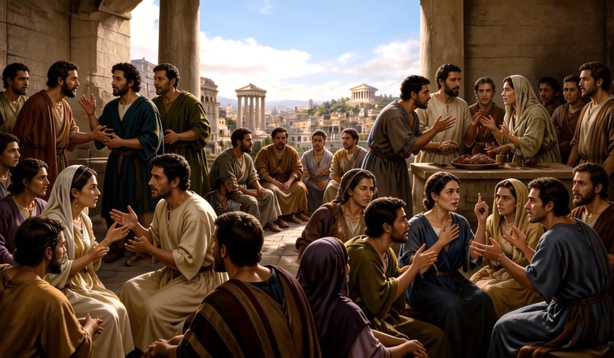









Il est évident que l'Église de Corinthe était divisée sur différents sujets. Ils n'étaient pas d'accord sur les prédicateurs, sur la manière de manger, sur la question de se marier ou de rester célibataire, ni sur lequel des dons spirituels devait recevoir le plus d'honneur.
Après avoir répondu aux premiers problèmes, Paul montre comment les dons spirituels passent d'être un problème à devenir un moyen d'union (1Corinthiens 12–14).
Quel don est le meilleur ? Aucun ! Pourquoi ?
Les dons spirituels :
  De nombreux dons, un seul Donateur.
  De nombreux membres, un seul corps.
L'élément unificateur :
  L'excellence de l'amour.
Dons spéciaux :
  Le don des langues.
  Le don de prophétie.

Slide 4

LES DONS SPIRITUELS

Slide 5

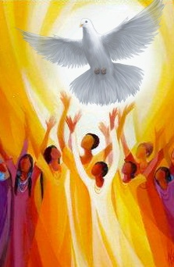
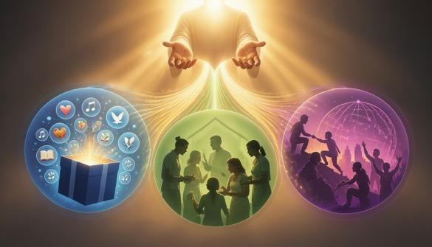


DE NOMBREUX DONS, UN SEUL DONATEUR
« Or il y a diversité de dons, mais le même Esprit » (1Corinthiens 12.4)
Qui accorde les dons spirituels ? (1Corinthiens 12.4-6)
1Cor. 12.4 | Il y a diversité de | dons | mais | l'Esprit | est le même
1Cor. 12.5 |  | ministères |  | le Seigneur
1Cor; 12.6 |  | opérations |  | Dieu
Dons spirituels
Le Donateur
Pour nous aider à comprendre la relation entre les dons spirituels et leur Donateur, Paul utilise trois termes pour les identifier, soulignant leur diversité : dons, ministères et opérations.
Cependant, le Donateur est Un seul : l'Esprit [Saint] ; le Seigneur [Jésus] ; et Dieu [le Père]. C'est-à-dire : la Divinité agissant à l'unisson (Jean 14.16).
Mais Dieu n'accorde pas les dons comme le faisaient les « dieux » gréco-romains (1Corinthiens 12.2). Il n'y a ni extase, ni sélection hiérarchique des bénéficiaires des dons (comme, par exemple, des prêtresses).

Slide 6


DE NOMBREUX DONS, UN SEUL DONATEUR
« Or il y a diversité de dons, mais le même Esprit » (1Corinthiens 12.4)
Quelle est la raison pour laquelle Dieu donne différents dons à différentes personnes ? (1Corinthiens 12.7)
Quels dons Paul donne-t-il en exemple, parmi les nombreux autres qui existent ? (1Cor. 12.8-10 ; Ro. 12.6-8 ; Éph. 4.11-12)
Parole de sagesse
Parole de connaissance
Foi
Guérisons
Miracles
Prophétie
Discernement des esprits
Langues
Interprétation des langues
Romains 12.6-8
Service
Enseignement
Exhortation
Libéralité
Direction
Miséricorde
Éphésiens 4.11-12
Apostolat
Évangélisation
Pastorat et Enseignement
1Corinthiens 12.8-10
Les dons spirituels sont utilisés « pour l'utilité commune » de l'Église. Seul Dieu sait quelles personnes peuvent utiliser un don particulier pour atteindre ce but.

Slide 7





DE NOMBREUX MEMBRES, UN SEUL CORPS
« De même que le corps est un et a plusieurs membres, et que tous les membres du corps, malgré leur nombre, ne forment qu'un seul corps, ainsi en est-il de Christ » (1Corinthiens 12.12)
Dieu est un, mais chaque membre de la Divinité a sa propre fonction. De même, l'Église est une, mais chaque composante a sa propre fonction en tant que partie du corps de Christ sur la Terre (1Cor. 12.12-13).
Paul utilise la métaphore du corps humain comme représentation de l'Église pour souligner l'unité dans la diversité. L'œil possède le « don » de la vue, mais l'oreille non. Pourtant, tous deux se complètent en travaillant ensemble. De même, dans l'Église, chacun accomplit son œuvre en fonction des dons reçus (1Corinthiens 12.28-30).
Cela implique que tous sont nécessaires ; que nul n'est supérieur à l'autre ; que tous doivent se préoccuper du bien-être des autres ; et que tous doivent œuvrer pour l'unité de l'Église (1Cor. 12.15-27).

Slide 8

L'ÉLÉMENT UNIFICATEUR

Slide 9



L'EXCELLENCE DE L'AMOUR
« Aspirez aux dons les plus excellents. Et je vais vous montrer une voie par excellence » (1Corinthiens 12.31)
l'amour fait
Il est patient
Il est bienveillant
l'amour ne fait PAS
Il n'est pas envieux
Il ne se vante pas
Il n'est pas orgueilleux
Il n'est pas impoli
Il n'est pas égoïste
Il ne s'irrite pas
Il ne tient pas compte du mal
Il ne se réjouit pas de l'injustice
Il se réjouit de la vérité
Il excuse tout
Il croit tout
Il espère tout
Il supporte tout
L'amour n'est pas un don, mais « une voie par excellence » (1Cor. 12.31). C'est le fruit de l'Esprit Saint dans la vie du croyant (Galates 5.22). Les dons spirituels ne peuvent être utilisés convenablement que par l'amour.
Le don des langues, sans amour, est un « airain sonnant ». Le don de prophétie, celui de connaissance et celui de foi, sans amour, ne sont rien. Le don de libéralité et celui du martyre, sans amour, ne servent à rien (1Corinthiens 13.1-3).
1Cor. 13.4-7 fournit un guide solide pour le comportement approprié dans la pratique des dons :

Slide 10
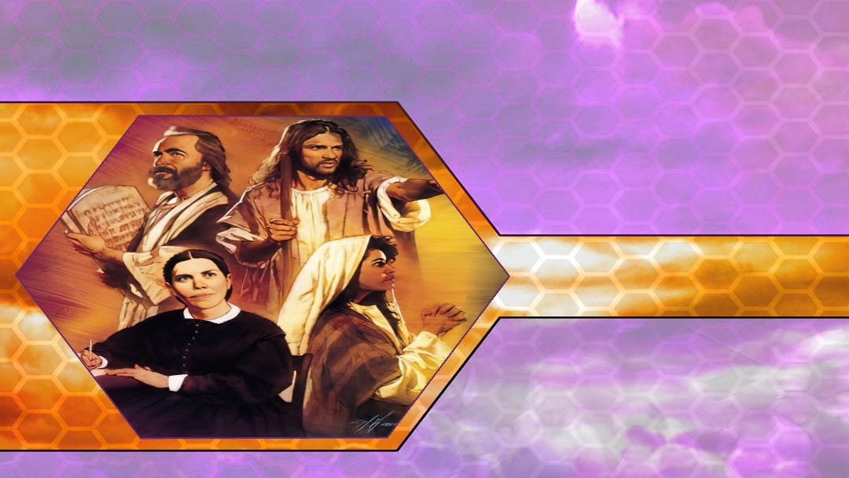
DONS SPÉCIAUX

Slide 11



LE DON DES LANGUES
« C’est pourquoi, que celui qui parle en langue prie pour avoir le don d’interpréter. » (1Corinthiens 14.13)
L'accent mis par Paul sur le don des langues et son usage correct implique que celui-ci était utilisé de manière inappropriée par les membres de l'Église de Corinthe, provoquant désordre et confusion dans le culte public (1Corinthiens 14.23).
Le don des langues est la capacité de parler des langues humaines ou angéliques inconnues de la personne (1Corinthiens 13.1). Lorsque cette langue n'est pas connue de l'auditeur, elle a besoin d'interprétation (Actes 2.8 ; 1Corinthiens 14.2, 13-14, 27-28).
Le désir de Paul que tous parlent en langues a été mal interprété par ceux qui pensent que nous devons tous avoir ce don (1Corinthiens 14.5).
En réalité, ce désir s'applique à tous les dons (1Corinthiens 14.1). Paul avait déjà précisé que « à chacun la manifestation de l'Esprit est donnée pour l'utilité commune » (1Corinthiens 12.7). Par conséquent, tous ne reçoivent pas les mêmes dons.

Slide 12




LE DON DE PROPHÉTIE
« Celui qui prophétise, au contraire, parle aux hommes, les édifie, les exhorte, les console. » (1Corinthiens 14.3)
Nous ne devons pas limiter le don de prophétie à la prédiction d'événements futurs. L'usage principal du don de prophétie est l'édification, l'exhortation et la consolation (1Cor. 14.3).
Les événements annoncés — s'ils ne sont pas conditionnels — doivent s'accomplir (Deutéronome 18.22 ; Jérémie 28.8-9 ; Jonas 4.2)
Son message doit être en accord avec celui des prophètes antérieurs (Deutéronome 13.1-3 ; Ésaïe 8.20)
Il doit témoigner de l'incarnation de Jésus (1Jean 4.1-3)
Sa vie doit être en concordance avec le message biblique qu'il prêche (Matthieu 7.15-20)
Paul met ce don en avant au-dessus des
autres (1Corinthiens 14.1, 4, 22-25). Mais il exhorte
aussi à ce qu'il soit utilisé correctement afin
de ne pas créer de confusion : « Que tout se
fasse avec bienséance et avec ordre »
(1Corinthiens 14.40 ; voir 1Cor. 14.29-33) .
En tant que don caractéristique de l'Église du reste, il a eu sa manifestation spéciale dans la vie
et l'œuvre d'Ellen G. White
(Apocalypse 12.17 ; 19.10). Mais comment reconnaître un vrai prophète ?

Slide 13

« Parmi tous les projets de Dieu, aucun n’est plus beau que celui qui consiste à donner aux hommes une telle diversité de dons. L’Eglise est son jardin, orné d’une grande variété d’arbres, de plantes et de fleurs. Il ne s’attend pas à ce que l’hysope prenne les proportions du cèdre, ni que l’olivier atteigne la hauteur du majestueux palmier. Beaucoup n’ont reçu qu’une formation religieuse et intellectuelle limitée, mais Dieu a cependant une mission à confier à ces croyants, pour autant qu’ils acceptent de travailler dans un esprit d’humilité, en mettant en lui toute leur confiance. [...]
Des dons différents ont été offerts à des gens différents, de telle sorte que les ouvriers puissent éprouver le besoin l’un de l’autre. Dieu accorde ces dons et ceux-ci doivent être employés à son service, non pas dans le but d’exalter l’homme ni pour en glorifier le détenteur, mais en vue d’exalter le Rédempteur du monde. Ils doivent être utilisés pour le bien de l’humanité, en représentant la vérité et non pour authentifier une erreur. »
E. G. W. (Vous recevrez une puissance, p 191)
The Signs of the Times, 15 mars 1910

